Slide 1
COMUNIDAD: SERVICIOS AMBIENTALES-INTERRELACIONES COMUNIDAD Y AMBIENTE, CONSULTA PREVIA Y ANÁLISIS DE ENTORNOS
MODULO 6

Slide 2
OBJETIVO
Identificar los principales aspectos que componen el medio socioeconómico de la evaluación del impacto ambiental, con los cuales se pueda abordar la sensibilidad del entorno de los proyectos y diseñar herramientas para la interrelación con las comunidades

Slide 3
SISTEMA TÉCNICO-ADMINISTRATIVO DE LA EIA
Licenciamiento Ambiental (LA)
Integrar la evaluación de impacto ambiental – ex ante en un proceso técnico administrativo para la viabilidad ambiental de un proyecto de inversión.
Desarrollo sostenible y derecho a un ambiente sano
(Código de RN/74 - Constitución Política /91 – Declaración de Rio/92 )
Impacto ambiental
Desarrollo económico - desarrollo sostenible
Normas
Organizaciones
Instrumentos
Procedimientos
Licenciamiento Ambiental (LA)
Integrar la evaluación de impacto ambiental – ex ante en un proceso técnico administrativo para la viabilidad ambiental de un proyecto de inversión.
Sistema natural y transformado, aspectos biofísicos, sociales y sus relaciones
Comprensión anticipada de las consecuencias ambientales de una intervención
Procedimientos de decisión informados
Ley 99/93
Reguladas y reguladoras
MADS-ANLA- CARS (Gubernamentales)
Empresas – Consultoras (Privadas)
Términos de Referencia
Elaboración de estudios ambientales
DIMENSIÓN AMBIENTAL DE LAS CONSECUENCIAS DEL DESARROLLO
Decretos Reglamentarios
Metodologías
Técnicos - Roles EIA-EIS
Profesionales sociales
Profesionales físico-bióticos
Profesionales Jurídicos
Manuales Evaluación y seguimiento ambiental
Proceso de Evaluación
Decreto 1076/2015
Proceso de Seguimiento
Normativa ambiental sectorial
Participación ciudadana
Control Social
Comunidades - Comunidades étnicas
Autoridades Municipales Organizaciones de la Soc Civ Organismo de Control
Organismos Internacionales
MEDIO ABIÓTICO, BIÓTICO Y SOCIOECONÓMIO
ARQUITECTURA INSTITUCIONAL
Notes:
1. Herramienta técnico administrativa
2. Enfoque de la dimensión ambiental
3. Arquitectura institucional (ley 99 de 1993: LA)
4. Impacto ambiental

Slide 4
EVALUACIÓN DEL IMPACTO SOCIAL - EIS
DIMENSIÓN SOCIOECONÓMICA EN LA GESTIÓN AMBIENTAL DE PROYECTOS
Comunidad Económica Europea
Gasoducto TransAlaska
Colombia
Ley 99/93
60
83
85
86
90
Agencias federales EEUU
Banco
Mundial
Enfoque en lo biofísico
Enfoque del desarrollo sostenible – perspectiva histórica y futura de la sostenibilidad
TRAYECTORIA HISTÓRICA DE LA EIS
Notes:
Línea de tiempo
Concepto ambiente y sociedad
EIS

Slide 5


ASPECTOS BIÓFISICOS
ASPECTOS SOCIALES
(SOCIAL, ECONÓMICO Y CULTURAL)
Protección
ambiental
Desarrollo económico
Desarrollo social
Lo SOCIOECONÓMICO en la EIA
Es un medio del sistema ambiental
Sus componentes se integran en el procesos de la gestión ambiental de la evaluación de proyectos
Incorpora las consecuencias positivas y negativas de los cambios sociales por las intervenciones de proyectos
Se basa en procedimientos de decisión informados y participativos
Crisis del modelo dominante de gestión y uso de recursos naturales
Interrelaciones ecosistémicas y bienestar social
Concepto de desarrollo sostenible

Slide 6
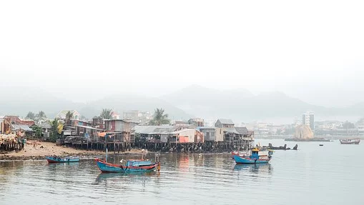
CONCEPTOS CLAVES
Medio Ambiente
Medio Biótico
Medio Abiótico
Medio Socioeconómico
Medio: división general que se realiza del ambiente para un mejor análisis y entendimiento del mismo. En el contexto de los estudios ambientales corresponde al abiótico, biótico y socioeconómico. (ANLA, 2018a).
Componentes: aspectos ambientales que constituyen un medio (abiótico, biótico o socioeconómico) (ANLA, 2018a).

Slide 7
Demográfico
Medio Socioeconómico
Espacial
Económico
Cultural
Político-organizativo
Arqueológico
MEDIO SOCIOECONÓMICO
CARACTERIZACIÓN SOCIAL: Representar el contexto socioeconómico de las unidades territoriales que puede ser afectadas por la intervención de un proyecto.
Pasado
Presente
Futuro
Tendencias del desarrollo
UNIDAD TERRITORIAL: delimitación del territorio que constituye una unidad de análisis, puede coincidir con la división político-administrativa.

Slide 8
Demográfico
Estructura demográfica
Dinámica poblacional
Formas de asentamiento
Espacial
Condiciones de vida
Cobertura y calidad de servicios

Slide 9

Económico
Actividades económicas
Procesos Productivos
Estructura y tenencia de la propiedad

Slide 10

Cultural
Base del sistema sociocultural (valores, creencias, costumbres)
Patrimonio cultural y arqueológico
Sitios de interés cultural, religioso, turístico, etc
Dependencia de los recursos naturales a sus sistemas de vida

Slide 11

Político-organizativo
Formas de organización social
División político-administrativa
Estructuras y relaciones de poder
Mapeo de actores

Slide 12

ÁREA DE INFLUENCIA DEL MEDIO SOCIOECONÓMICO
“Área en la cual se manifiestan de manera objetiva y en lo posible cuantificable, los impactos ambientales significativos ocasionados por la ejecución de un proyecto, obra o actividad, sobre los medios abiótico, biótico y socioeconómico, en cada uno de los componentes de dichos medios. Debido a que las áreas de los impactos pueden variar dependiendo del componente que se analice, el área de influencia podrá corresponder a varios polígonos distintos que se entrecrucen entre sí.” (Artículo 2.2.2.3.1.1.). Sombreado fuera del texto

Slide 13
ÁREA DE INFLUENCIA DEL MEDIO SOCIOECONÓMICO
Caracterización del medio - linea base
Reconocimiento de área
Percepción de los actores socales
Identifiación y evaluación de impactos
Importancia Ambiental del impacto
Delimitación del área de influencia socioeconómica
Diseño del proyecto, localización y temporalidad
PROCESO ITERATIVO
ETAPA PRE-CAMPO | ETAPA DE CAMPO | ETAPA POS-CAMPO
Trazado preliminar del área de influencia con base en información secundaria y del diseño del proyecto sus actividades asociadas | Reconocimiento del área; levantamiento de información primaria; y talleres de identificación de impactos con las comunidades y autoridades | Proceso iterativo para ajustar el área de influencia con los resultados de la etapa de campo y la evaluación de los impactos

Slide 14
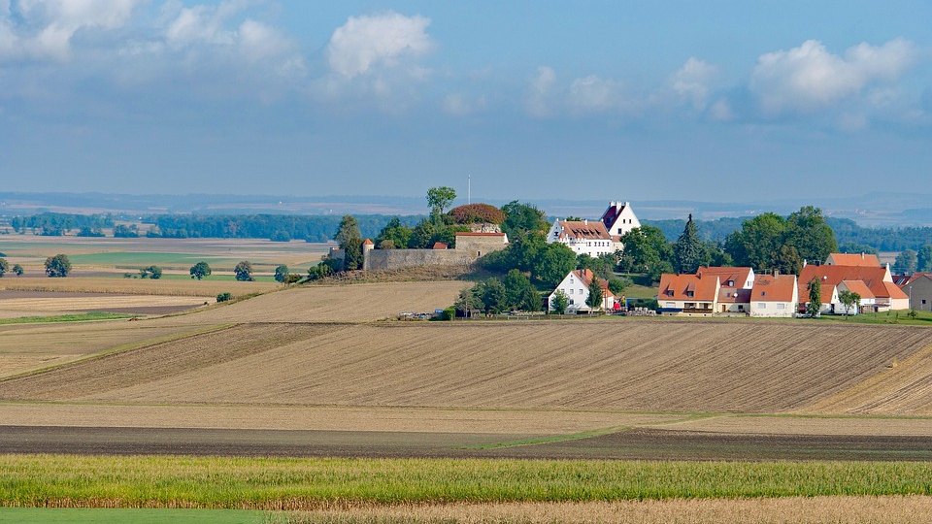
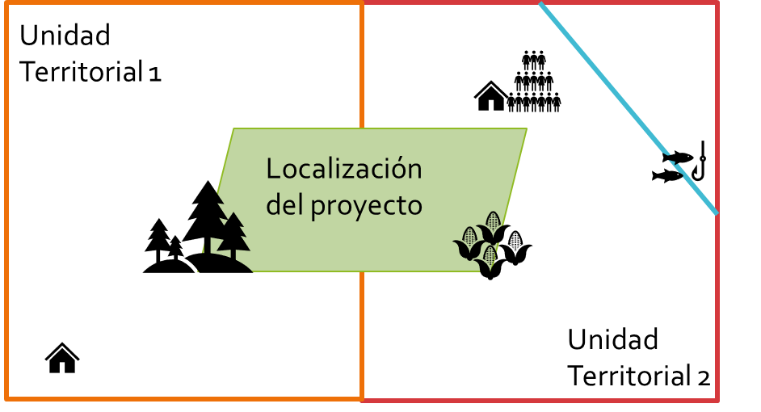
Demográfico
Espacial
Económico
Cultural
Político organizativo
Definición
Identificación
Delimitación espacial
Servicios ecosistémicos
biótico
abiótico
Uso y aprovechamiento de recursos naturales por el proyecto
Formas de intervención del proyecto en el territorio
Otras actividades en el territorio
ESCENARIO SIN PROYECTO
ESCENARIO CON PROYECTO
ÁREA DE INFLUENCIA

Slide 15

ÁREA DE INFLUENCIA DEL MEDIO SOCIOECONÓMICO
La definición del área de influencia del medio socioeconómico se realizar por medio de un proceso iterativo en el que identifica y delimita el impacto de un proyecto, en los componentes del medio y la unidad territorial donde se manifiestan,
ASPECTOS A TENER EN CUENTTA
Diseño del Proyecto, sus actividades y su temporalidad.
Localización del proyecto y de sus actividades asociadas.
Las características del medio socioeconómico, biótico y abiótico (sensibilidad).
La identificación de las unidades territoriales administrativas y socialmente reconocidas (corregimientos, veredas, sectores de vereda, barrios, inspecciones de policía), que configuran la organización político-administrativa.
El uso y aprovechamiento de recursos naturales del proyecto, y el que realizan las comunidades asentadas (servicios ecosistémicos de provisión y culturales).
Los actores sociales que puedan ser afectados.
Presencia o no de comunidades étnicas.
Aportes de las comunidades y autoridades en los espacios de participación en la elaboración de la EIA.
Impactos previstos del proyecto.

Slide 16
SENSIBILIDAD SOCIOAMBIENTAL
¿ Cuales son las condiciones de vida de la población que se observa en la fotografía?
CARACTERÍSTICAS INTRÍSECAS
DEL TERRITORIO
Localización
Procesos Históricos
La sensibilidad es el “potencial de afectación (transformación o cambio) que pueden sufrir los componentes ambientales como resultado de la alteración de los procesos físicos, bióticos y socioeconómicos que resultan de las actividades antrópicas o de los procesos de desestabilización natural que experimenta el ambiente” (MADS, 2017)

Slide 17
SENSIBILIDAD SOCIOAMBIENTAL
Elementos que pueden indicar sensibilidad
Indicadores sociales
Condiciones de vulnerabilidad
Localización de la población
Dependencia de su sistema sociocultural y económico al entorno ambiental
Estructura y tenencia de la propiedad
Existencia de reglamentación especial Presencia de infraestructura social, áreas de importancia cultural y turística
Formas de organización social
Presencia de conflictos socioambientales
Enfoque metodológico
Definir los atributos
Establecer una escala de valoración de la susceptibilidad
Identificar la sensibilidad con base en las características socioeconómicas
Espacializar geográficamente
Superponer la sensibilidad de cada atributo

Slide 18
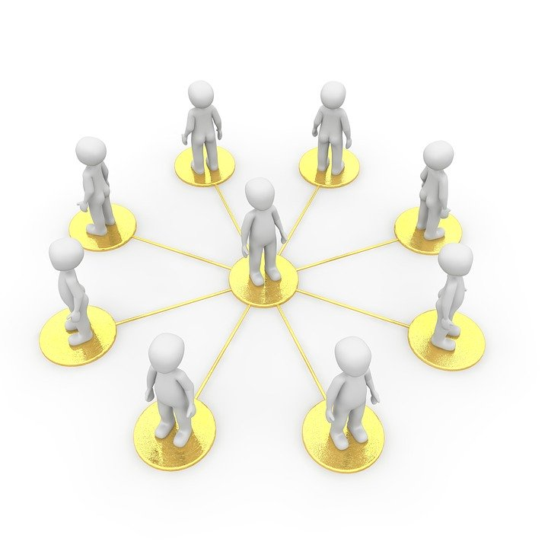
Mapeo de actores

Slide 19
¿Para qué un mapeo de actores? Identificar y medir la influencia, de los actores que pueden tener intereses o incidencia a favor o en contra del desarrollo de un proyecto, y definir estrategias para el relacionamiento
HERRAMIENTAS PARA EL ANÁLISIS DE ACTORES
1. Identificación de los actores
2. Caracterización de cada actor: intereses, recursos, capacidad de influencia
3. Representación gráfica de las relaciones de los actores con el proyecto

Slide 20

HERRAMIENTAS PARA EL ANÁLISIS DE ACTORES
1. Definir el tema y el objetivo
2. Identificar todos los actores relevantes según el tipo de actor (primario, secundario, clave, jugadores veto)
3. Asignar los actores a los sectores a los que pertenecen según su naturaleza (sector público, sociedad civil, sector privado, entre otros).
4. Analizar los actores (quién; sector; posición frente al proyecto; capacidad de influencia, recursos, intensidad de la relación)
5. Representar gráficamente la relación entre los actores con el uso de diagramas y símbolos que indiquen las categorías de análisis
6. Definición de estrategias para mantener o cambiar el intéres a una posición favorable
Herramientas para el análisis de actores. En GIZ Capacity Work, 2015 referenciado en CCF (2017)

Slide 21

TIPOS DE ACTORES
ACTOR PRIMARIO
Puede obtener o perder privilegios directamente por el proyecto.
Afectados negativamente.
ACTOR SECUNDARIO
participan de forma indirecta o temporal
ACTOR CLAVE
capaz de influir en el proyecto por habilidades de conocimiento o posición de poder
JUGADORES DE VETO
Su apoyo o participación es indispensable para lograr el proyecto; tienen la capacidad de vetarlos.
Puede ser primario, secundario o clavel
Herramientas para el análisis de actores. En GIZ Capacity Work, 2015 referenciado en CCF (2017)

Slide 22
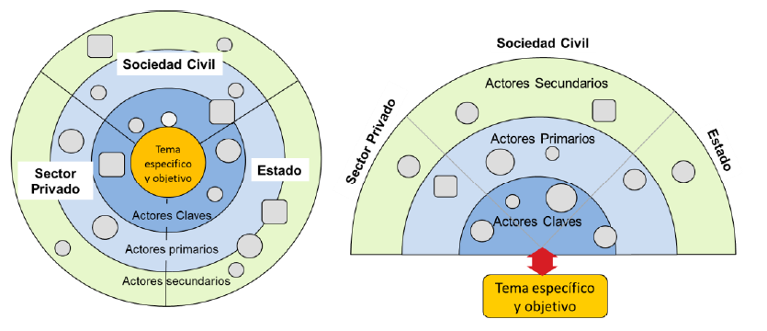
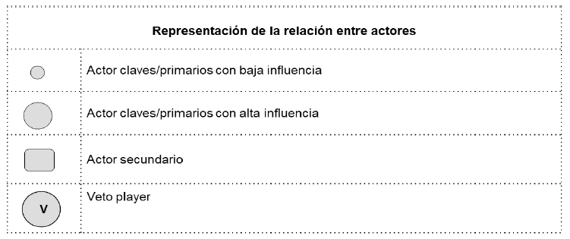
Símbolos de actores
REPRESENTACIÓN DE LA RELACIÓN ENTRE ACTORES
Herramientas para el análisis de actores. En GIZ Capacity Work, 2015 referenciado en CCF (2017)

Slide 23
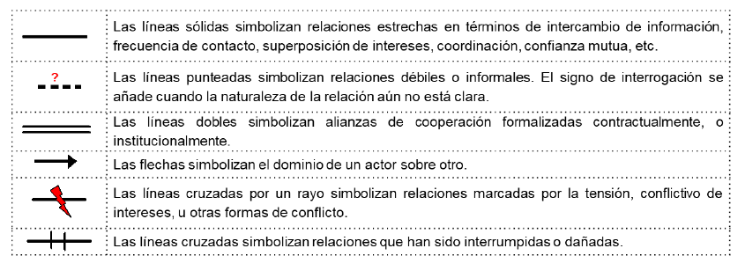
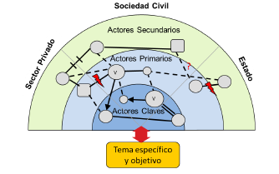
Símbolos para visualizar las relaciones entre actores
REPRESENTACIÓN DE LAS RELACIONES DE LOS ACTORES

Slide 24

Consulta previa

Slide 25

CONSULTA PREVIA
Es el derecho fundamental de participación que tienen las comunidades étnicas (indígenas, negras, afrocolombianas, raizales, palenqueras, y Rom) para la protección de su integridad cultural, social y económica cuando se pretendan tomar decisiones que puedan afectarlos (Ministerio del Interior, 2018):
medidas administrativas como el otorgamiento de una Licencia Ambiental
medidas legislativas como la expedición de normas que los involucren o afecten
Libre
Previa
Informada
Normas
Decreto 1066 de 26 de mayo 2015, Único Reglamentario del Sector Administrativo del Interior (Decreto 1320 de 1998 y Decreto 2613 de 2013).
Procedimientos/herramientas
Directiva 10 de 2013 (coordinación interinstitucional)
Entidad encargada
Dirección de Consulta Previa (Mininterior)
Ley 70 de 1993
Convenio 169 de la OIT
https://youtu.be/HYvXbkGTi40

Slide 26
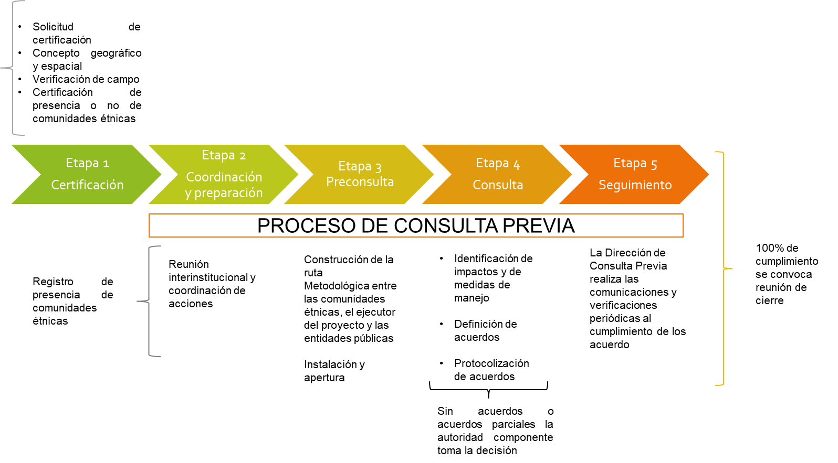
CONSULTA PREVIA – DIRECTIVA PRESIDENCIAL 10 DE 2013

Slide 27

Jurisprudencia constitucional
171 tutelas (2018)
Desarrollo de los principios que rigen la consulta
el objetivo de la consulta previa;
el principio de buena fe;
la participación efectiva;
el proceso de diálogo cultural entre iguales,
la flexibilidad y acceso a la información
Concepto de afectación directa
Desarrollo de los principios que rigen la consulta
Unificación de reglas aplicables en materia de consulta previa y soluciones judiciales en torno a las misma (SU123-18)
Concepto de afectación directa (Su123-18)
el impacto en (i) el territorio de la comunidad tradicional; o (ii) en el ambiente, la salud o la estructura social, económica, así como cultural del grupo.
Diferente del concepto de área de influencia
problemas prácticos de los certificados expedidos por el Ministerio del Interior
CONSULTA PREVIA Y LA CORTE CONSTITUCIONAL

Slide 28

Mecanismos de participación en el licenciamiento ambiental

Slide 29

PARTICIPACIÓN CIUDADANA EN LA ELABORACIÓN DE ESTUDIOS AMBIENTALES
Aspectos de la participación
Inclusión de los actores presentes en el área de influencia y que puedan verse afectados por el proyecto
Cumplimiento del propósito de la participación
Aspectos metodológicos del proceso participativo
Evidencias del proceso participativo
Acceso oportuno a la información
la participación efectiva para la caracterización, la identificación de impactos y medidas de manejo
Artículo 2.2.2.3.3.3 Participación de las comunidades se establece que “Se deberá informar a las comunidades el alcance del proyecto, con énfasis en los impactos y las medidas de manejo propuestas y valorar e incorporar en el estudio de impacto ambiental, cuando se consideren pertinentes, los aportes recibidos durante este proceso”. Decreto 1076, 2015

Slide 30
MECANISMOS ADMINISTRATIVOS DE PARTICIPACIÓN AMBIENTAL
Audiencia Pública Ambiental
Derecho a intervenir en las actuaciones administrativas ambientales
Derecho de petición
Consulta previa

Slide 31
MECANISMOS ADMINISTRATIVOS DE PARTICIPACIÓN AMBIENTAL
Acciones Populares y de Grupo
Acción de Nulidad
Acción de Cumplimiento
Acción de Tutela
Veedurías Ciudadanas

Slide 32

Herramientas hacia la construcción de una ruta de relacionamiento

Slide 33

ELEMENTOS PARA CONSTRUCCIÓN DE UNA RUTA DE RELACIONAMIENTO
Evaluación del Impacto Social (EIS)
Espacios de participación
Acceso a la información
Conductas medioambientales
Cumplimiento de las obligaciones ambientales
Responsabilidad social
Derechos humanos
Género
Participación efevtiva
Gestión socioambiental
Divulgación de la información
Linea base
Impactos
Medidas de manejo
Diálogo y la construcción colectiva
Transparencia
Debida diliegencia
Identificación de actores
Seguimiento y monitoreo

Slide 34

GRACIAS
Banco de imágenes descarga libre:
https://pixabay.com/

